Slide 1


UỶ BAN NHÂN DÂN QUẬN LONG BIÊN
TRƯỜNG MẦM NON HỒNG TIẾN
LĨNH VỰC PHÁT TRIỂN NHẬN THỨC
Đề tài : Nhận biết hình vuông
Giáo viên: Ngô Thị Thu Hường
Lớp : Nhà trẻ D2
Năm học: 2023-2024

Slide 2


Hát và vận động theo nhạc bài hát: bài hát hình dạng

Slide 3


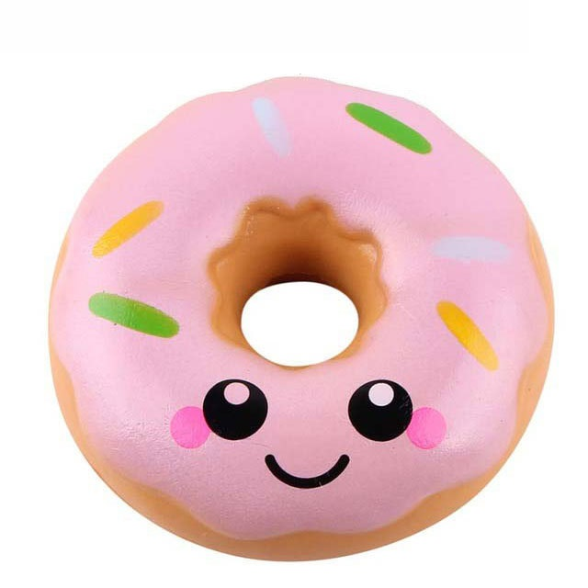
Ôn: Hình tròn

Slide 4
Nhận biết hình vuông

Slide 5

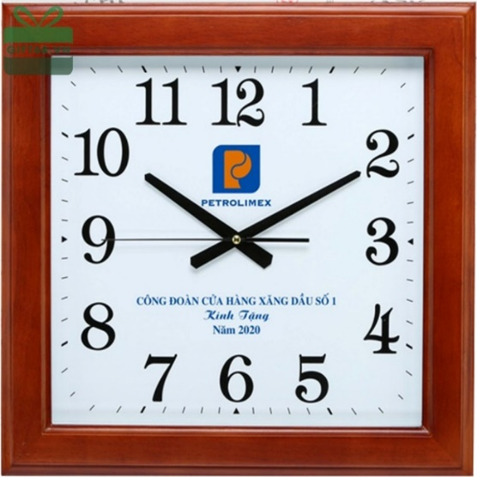
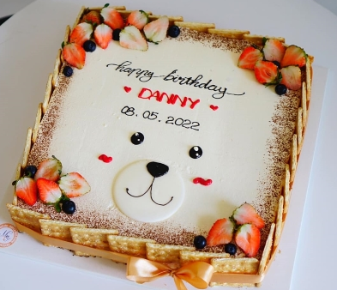
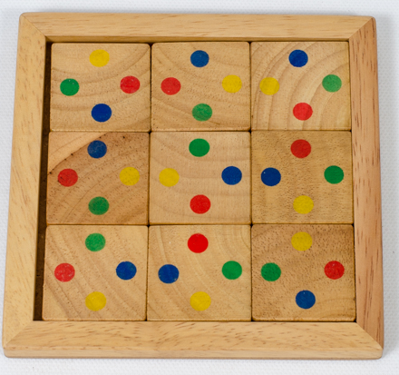
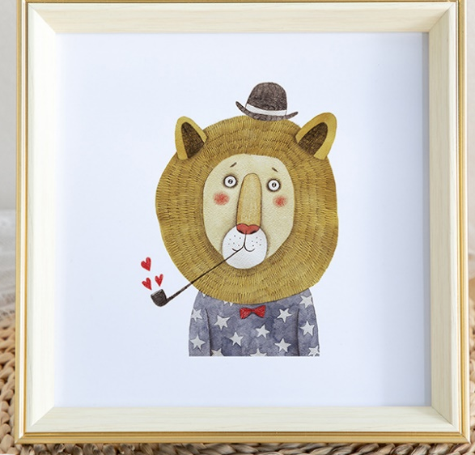
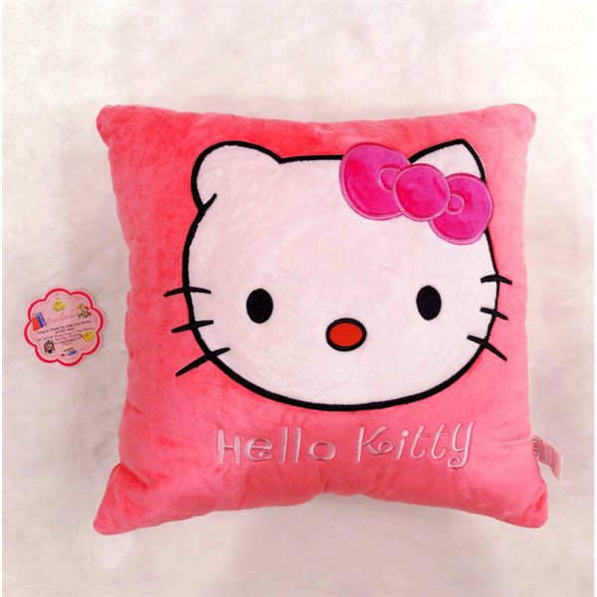
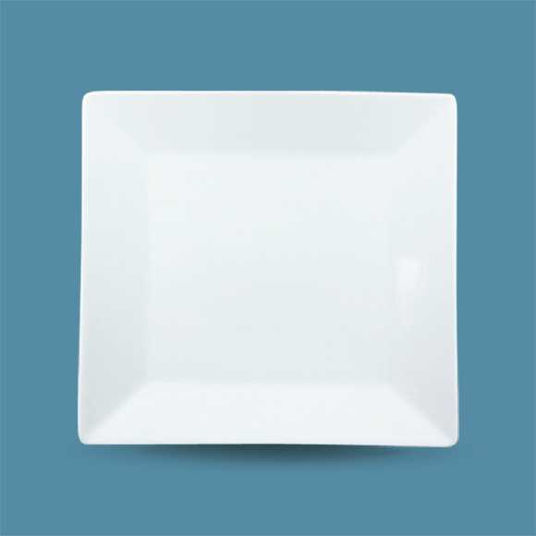

Slide 6

Trò chơi: Ai tinh mắt
Cách chơi: Bé hãy tinh mắt nhìn xem cái gì biến mất nhé
Luật chơi: Ai tinh mắt nhận ra đồ dùng đồ chơi nào biến mất thì dành chiến thắng.

Slide 7

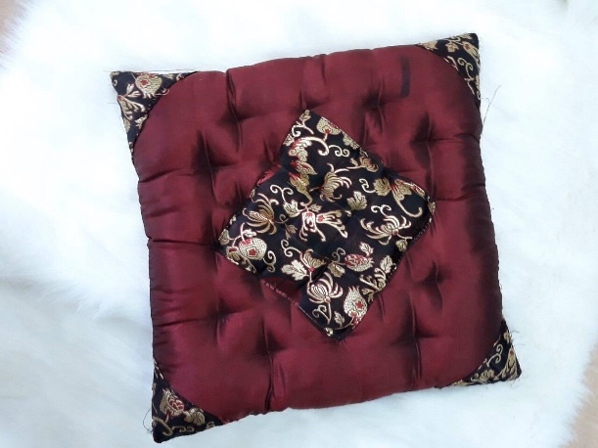
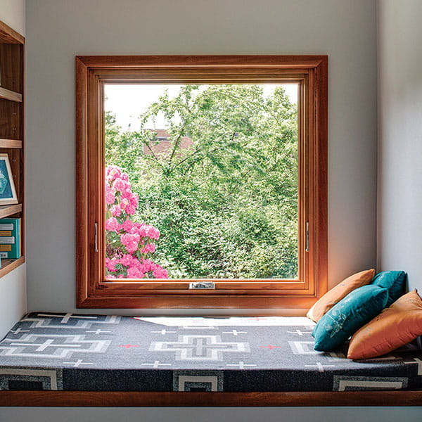
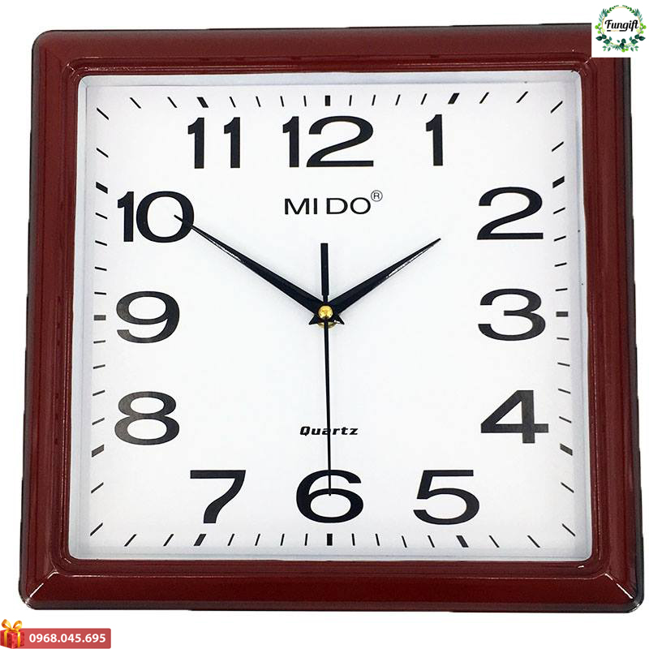
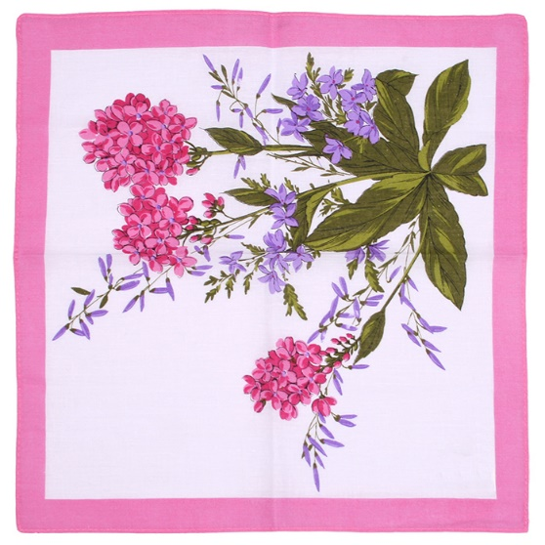
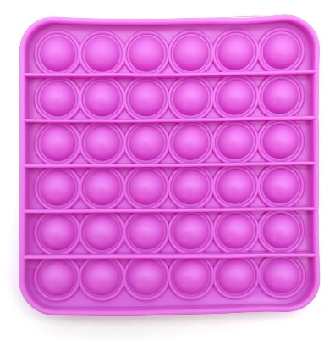
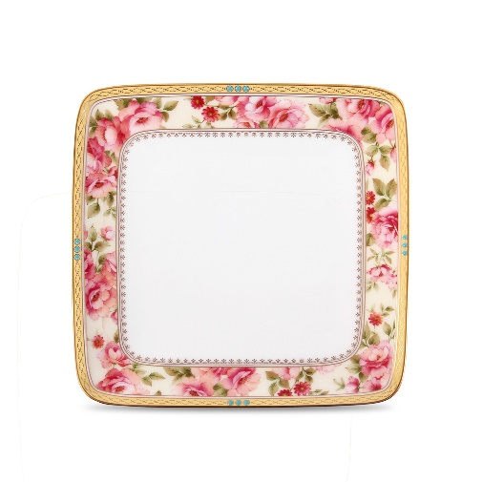
Gối bông
Ô cửa
Đồng hồ
Đồ chơi
Khăn tay
Đĩa

Slide 8



